Slide 1
Телеграм-бот запоминания вопросов и объявлений
Команда TheExperts
Ментор Марианна Якубаускайте

Slide 2
Концепт
Цель проекта: разработка телеграм-бота, запоминающего объявления и вопросы и, при необходимости, выводящий их.
Подзадачи:
Создание базы данных
Разработка команд
Налаживание связи с сервером
Создание удобного интерфейса

Slide 3
Обзор аналогов
Notepad-Bot (@tg_notepad_bot)
Категория | Notepad-Bot | QuestNoteSave-Bot
Сохранение записей | + | +
Дифференцирование записей (вопросы / объявления) | - | +
Работа с одним пользователем | + | +
Работа в группе/каналах | - | +
Кнопочный интерфейс | + | +

Slide 4
Формулировка задачи
Создание телеграм-бота способного:
Сохранять вопросы и объявления
Показывать имеющиеся вопросы и объявления
Помогать отвечать на вопросы
Удалять вопросы и оъявления

Slide 5
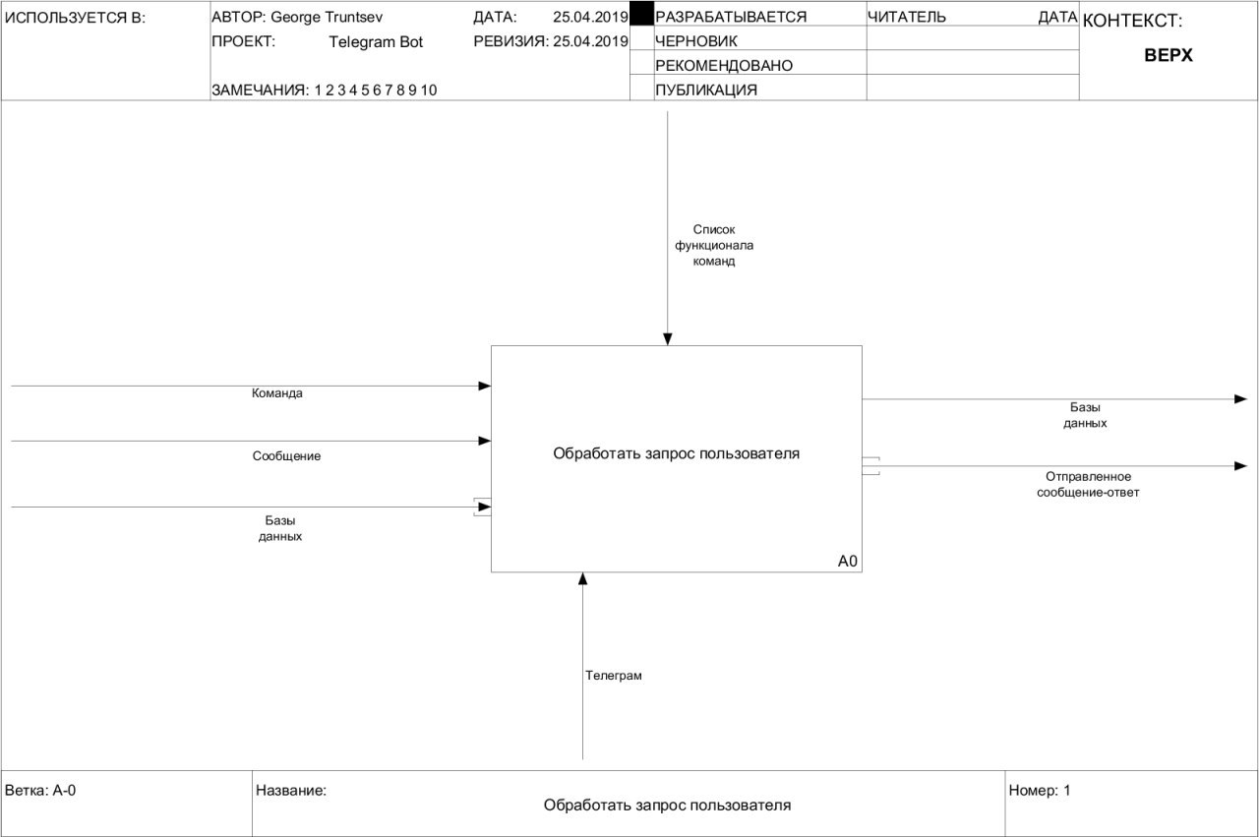
Декомпозиция задачи

Slide 6
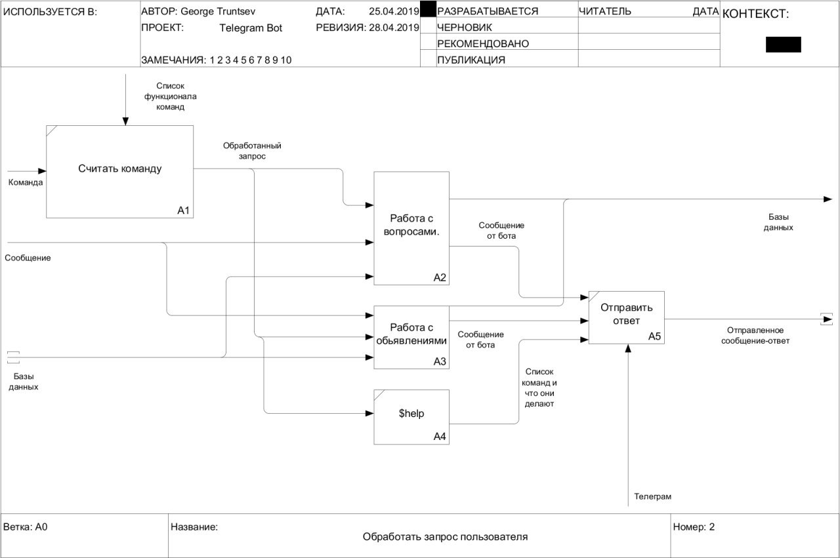

Slide 7
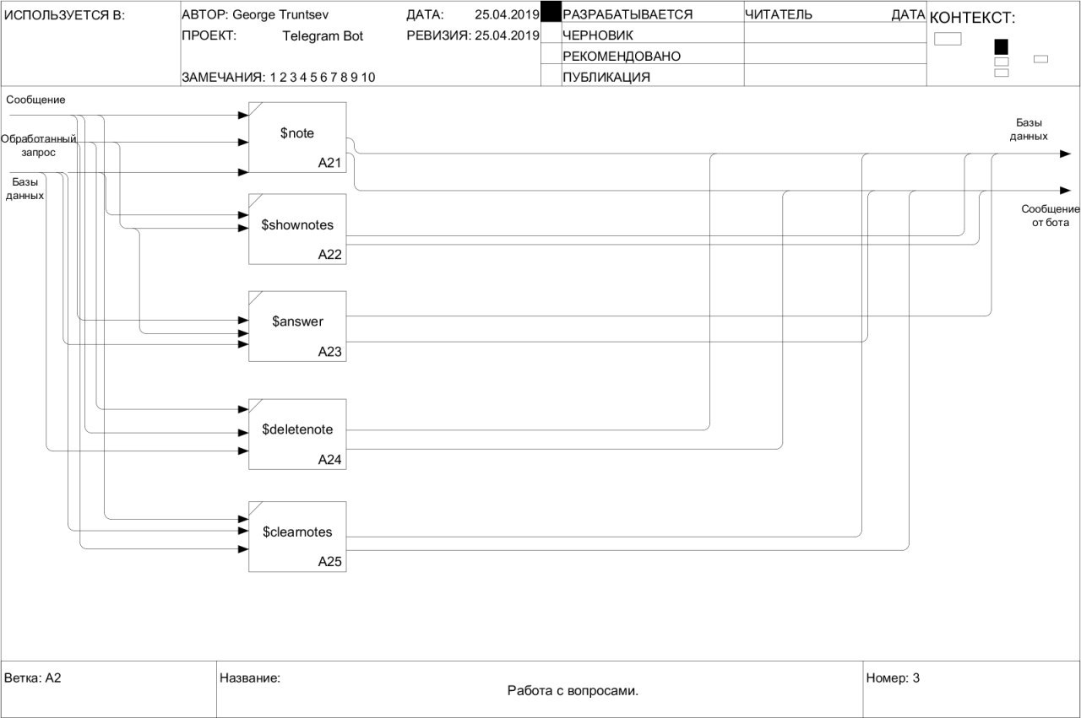

Slide 8
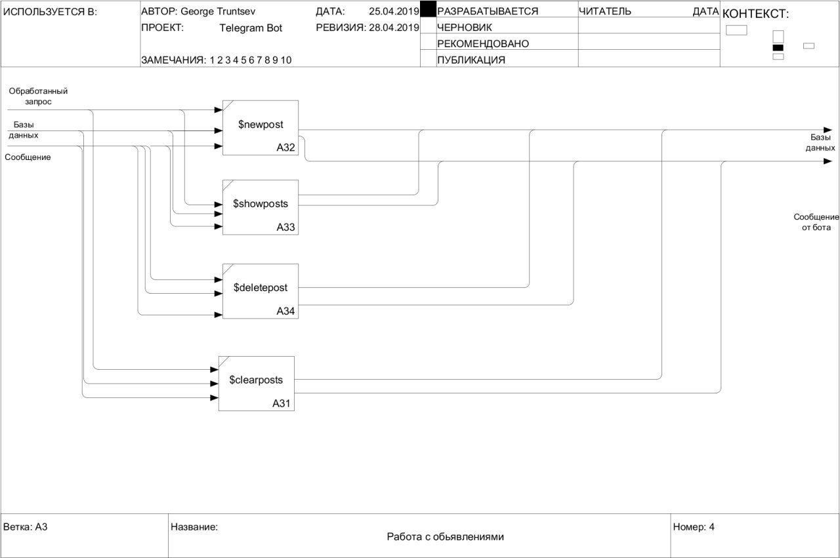

Slide 9
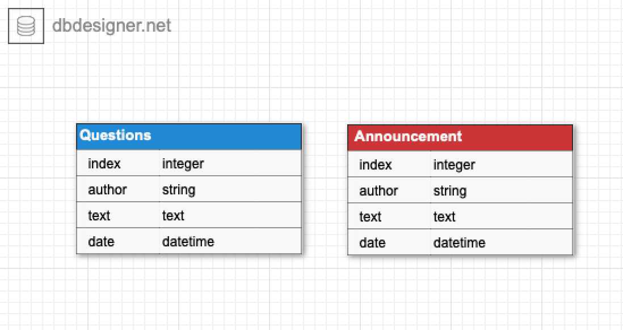
Модель базы данных

Slide 10
Трунцев Георгий
Создание удобного интерфейса
Связь кнопок приложения с функциями бота
Тестирование.

Slide 11
Воякин Алексей
Создание баз данных и налаживание их с серверами
Тестирование.

Slide 12
Шевнин Артем
Написание кода, отвечающего за функционал связанный с объявлениями
Тестирование.

Slide 13
Воробьев Семен
Работа с серверами и базами данных
Тестирование.

Slide 14
Лемешкин Богдан
Написание кода, отвечающего за функционал связанный с вопросами
Тестирование.

Slide 15
Технологии и инструменты
Язык разработки – Python
База данных – SQLite
Messenger - Telegram

Slide 16
Состав команды
Трунцев Георгий Вячеславович ИУ7-24Б Teamlead
Воякин Алексей Янович ИУ7-24Б Developer
Шевнин Артем Вячеславович ИУ7-24Б Tester
Воробьев Семен Дмитриевич ИУ7-24Б Tester
Лемешкин Богдан Алексеевич ИУ7-23Б Developer

